Slide 1
Лекция №20. Java. Разработка графического интерфейса

Slide 2
Содержание
AWT — Abstract Window Toolkit
Swing

Slide 3
Реализации графического пользовательского интерфейса
В Java существует две реализации графического пользовательского интерфейса:
java.awt
javax.swing

Slide 4
AWT — Abstract Window Toolkit
java.awt - набор классов-оберток компонентов GUI операционной системы, на которой выполняется Java-приложение.
Компоненты AWT реализованы платформозависимым способом на каждой реализации java машины. При этом для пользователя существует иерархия оберток, обладающих разной реализацией графического представления на разных архитектурах.

Slide 5
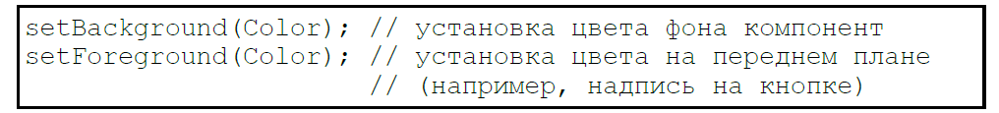
Компоненты AWT
Компонент (java.awt.Component) — базовый класс, определяющий отображение на экране и поведение каждого элемента интерфейса при взаимодействии с пользователем. Задает размер, цвет, отступы, область отображения и порождает основные события. Класс лежит в основе иерархии.
Для компонентов можно установить множество разных атрибутов, таких как цвет, шрифт и множество других.
Например, для установки цвета фона и переднего плана используются следующие методы:

Slide 6
Для определения цвета используется класс java.awt.Color, в котором цвет можно задать либо при помощи таблицы RGB, либо при помощи переменных класса.
Для установки шрифта используется метод setFont(Font). Все надписи, принадлежащие данному компоненту будут написаны этим шрифтом. Для определения шрифта используется класс java.awt.Font, в котором шрифт определяется через 3 параметра:
имя (Helvetica),
стиль (BOLD)
высота (12).

Slide 7
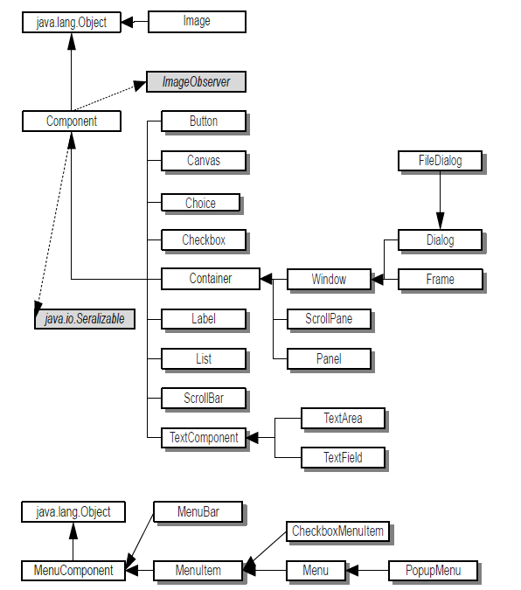
Структура пакета java.awt

Slide 8

Возможность включать изображения в программу реализуется через потомков абстрактного класса Image.
Кнопка (Button)
Простейший компонент пользовательского интерфейса, применяемый практически во всех приложениях.
Для создания нового компонента необходимо создать объект этого класса, в приведенном примере в качестве аргумента передается строка-заголовок. При создании новой кнопки можно использовать конструктор без аргументов.

Slide 9
Переключатели (Checkbox)
Данный компонент позволяет визуально устанавливать значения on или off для переменной. При использовании нескольких переключателей, несколько переменных могут принимать значение on.
При создании нового объекта необходимо задать как строку название, так и его значение. Необходимо помнить о том, что при использовании в качестве параметра объекта типа CheckboxGroup по крайней мере хотя бы один CheckBox должен быть в состоянии on.

Slide 10
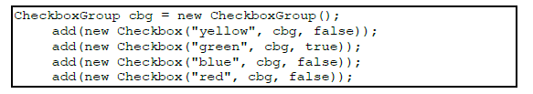
Группы переключателей (CheckboxGroup)
Для использования этого компонента необходимо наличие n-числа переключателей.
Алгоритм создания группы переключателей следующий:
инициализация нового объекта типа CheckboxGroup
добавление к нему переключателей при помощи метода add().

Slide 11
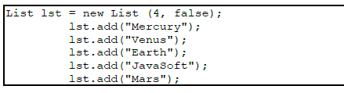
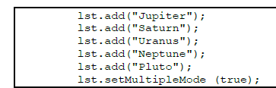
Списки (List)
Списком называется набор элементов, один или несколько из которых могут быть выбраны из создаваемого окна с прокруткой. Возможно использование пустого конструктора.
Для создания списка необходимо:
инициализация объекта типа List (в конструкторе задаем число видимых строк и атрибут, определяющий возможен ли выбор нескольких строк одновременно);
добавление строк методом add().
Метод setMultipleMode(boolean) определяет возможность выбора
множества строк

Slide 12
Выпадающие списки (Choice)
Создается аналогично обычному списку, только при его использовании можно всегда выбирать только одну строку.
В данном классе используется только один пустой конструктор, который создает объект этого класса, для полноценной работы которого необходимо добавление n-числа строк, что реализуется при помощи метода add().

Slide 13

Надписи (Label)
Позволяет размещать статические текстовые надписи. При создании объекта можно использовать пустой конструктор, но тогда саму надпись необходимо задавать при помощи метода setText(String).
Контейнеры
Контейнер (java.awt.Container) - компонент, способный содержать в себе другие компоненты, и управлять их размещением и, возможно, размерами при помощи менеджеров компоновки.

Slide 14
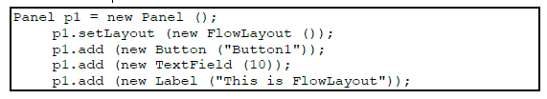
Панель (Panel)
Работа с данным компонентом не отличается от работы с другими компонентами класса java.awt, за единственным исключением, что для панели можно установить менеджер компоновки при помощи метода setLayout(). Добавление компонентов осуществляется методом add().
В отличии от других компонентов панель не прорисовывается, то есть не имеет внешнего вида.
Скроллирующие панели (ScrollPane)
Контейнер ScrollPane отображает ограниченный участок дочернего элемента и снабжен горизонтальными и вертикальными полосами прокрутки для его просмотра в окне просмотра.
Необходимо создать его и добавить дочерний элемент. Отличие от обычного контейнера:
поддерживает лишь один дочерний элемент (как правило, используется панель со множеством компонент);
не предусмотрено использование менеджера компоновки
необходимо задавать размеры с помощью метода setSize()

Slide 15
Окно приложения (Frame)
Frame — контейнер, формирующий окна приложения с заголовком окна. Недоступен в апплетах.
Фрейм позволяет добавлять к себе меню и обрабатывать события интерфейса пользователя, связанные с активированием, сворачиванием и закрытием окна.

Slide 16
Менеджеры компоновки
Менеджер компоновки является незаменимым инструментом при использовании более одного компонента. Пакет java.awt включает следующие менеджеры:
FlowLayout - менеджер, используемый по умолчанию, размещает компоненты последовательно в строку. Его использование оправдано в том случае, когда известны точные размеры компонент.
BorderLayout — создает так называемое полярное расположение: разбивает панель на 5 зон (South, North, Center, West, East). Он учитывает разницу в размерах отдельных компонентов и пытается максимально использовать пространство контейнеров.
GridLayout - создает решетку, состоящую из прямоугольников одинакового размера, в каждом из которых располагается один компонент.
CardLayout - предназначен для последовательной визуализации различных панелей на одной основный.
GridBagLayout - данный менеджер является наиболее сложным. Он позволят реализовывать сложный интерфейс, в котором контейнер содержит много компонентов различных размеров, которые должны находиться в одном и том же заданном положении относительно других.

Slide 17
Меню (Menu)
Меню - компонент пользовательского интерфейса, позволяющий создавать в приложениях главное меню. Меню в java.awt неразрывно связано с содержащим ее фреймом.
Процесс подсоединения меню к приложению состоит из нескольких частей:
Создание строки меню
MenuBar mb = new MenuBar();
Создание нового меню на строку меню
Menu m = new Menu("File");
Добавление опции в меню и присваивание ей имени
m.add(new MenuItem ("Load")
Добавление меню к фрейму
Frame f = new Frame("окно");
f.setMenuBar(mb);

Slide 18
Модель обработки событий
Компоненты AWT генерируют события в соответствии с воздействиями пользователя на графический интерфейс. Другие компоненты регистрируются для прослушивания этих событий и реагируют соответствующим образом.
Существует 4 составные части модели обработки событий.
Компонент-источник события
Компоненты-слушатели или приемники события
Интерфейс слушателя
Класс события.

Slide 19
Источник события
Источником события является компонент, генерирующий событие и регистрирующий заинтересованные в прослушивании данного события компоненты.
Источник события оповещает слушателя путем вызова специального метода интерфейса слушателя (actionPerformed) и передачи ему объекта события (ActionEvent). Все слушатели событий определенного события должны реализовывать соответствующий интерфейс.

Slide 20
Слушатель события
Слушатель события — компонент, регистрирующийся для прослушивания события у источника и реагирующий на него. Слушатель может события обрабатывать внутри собственного класса.
Интерфейс слушателя
Интерфейс слушателя — вспомогательный интерфейс, который обязаны реализовывать все слушатели события для возможности добавления себя в список у источника события.
Интерфейс определяет методы, которые будут вызваны в момент доставки события слушателю. Все интерфейсы слушателей являются расширением класса java.util.EventListener. По установленному соглашению, методам слушателей может быть передан один единственный аргумент, который соответствует данному слушателю.

Slide 21
Событие
Событие пользовательского интерфейса — потомок класса java.awt.AWTEvent, предназначенный для передачи информации от источника события к слушателю.
События пакета AWT вместе со слушателями находятся в пакете java.awt.event.
В событии должна содержаться вся информация, необходимая программе для формирования реакции на данное событие.

Slide 22
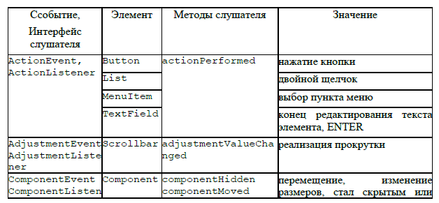
Класс AWTEventMulticaster
AWTEventMulticaster — класс, реализующий эффективную и потоко-безопасную диспетчеризацию событий для событий AWT.
Основные события AWT

Slide 23
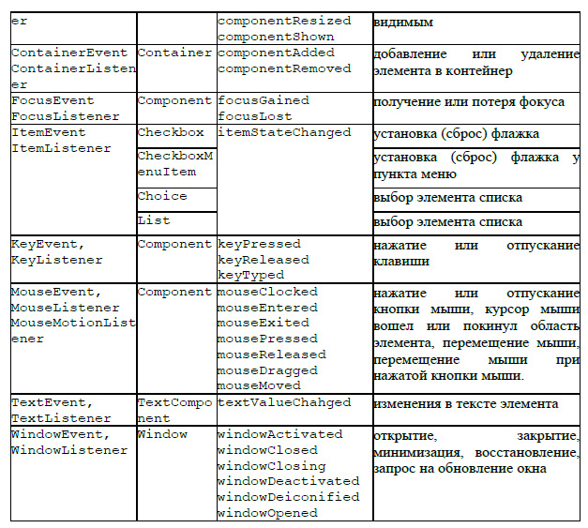

Slide 24
JFC - Java Foundation Classes
JFC — набор базовых библиотек, предназначенный для построения эффективных графических приложений.
Состоит из:
AWT - Содержит компоненты AWT 1.1
Java 2D - Обеспечивает расширенные возможности создания и обработки изображений.
Accessibility - Реализует вспомогательные технологии, такие как экранное считывание, обработка речи, и т.д.
Drag and Drop - Дает возможность взаимодействия приложений на языке Java с другими приложениями с использованием механизма Drag and Drop.
Swing - расширяет набор компонентов AWT 1.1 путем добавления легковесных компонентов, реализующих архитектуру MVC, в отличие от компонентов, основанных на использовании экспертов операционной системы.

Slide 25
2. Swing
Набор компонентов Swing - это разработанный на Java платформо-независимый набор компонентов графического пользовательского интерфейса.
Особенности Swing-компонентов:
являются "легковесными", т.е. не используют средств операционной системы.
реализуют архитектуру PL&F (Pluggable Look and Feel), позволяя легко изменять вид и поведение работающего приложения.
реализуют компонентную технологию JavaBeans, и могут использоваться с любыми визуальными средствами разработки, поддерживающими работу с Beans-компонентами.

Slide 26
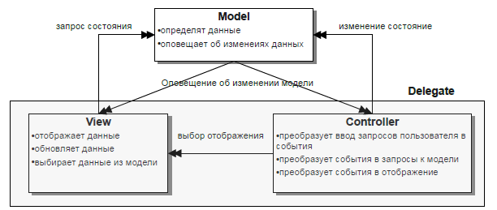
Архитектура MVC и модель Swing
MVC (Model-View-Controller) - технология создания элементов пользовательского интерфейса, основанная на взаимодействии компонентов:
Model (модель) - логическое представление данных
View (представление) - визуальное представление данных
Controller (контроллер) - обрабатывает входные данные и передает их изменения в модель.

Slide 27
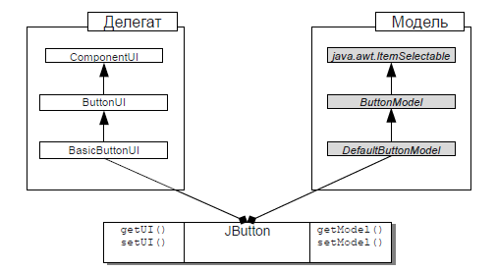
В Swing контроллер и представление объединяются в общий компонент под названием делегат (delegate).
Компоненты Swing в любой момент времени связаны с определенной моделью и с определенным делегатом, специфическими для данного компонента. Модели и делегаты реализуют соответствующие интерфейсы.

Slide 28
Пакеты Swing
Пакет | Назначение
javax.swing | Содержит платформонезависимую реализацию компонентов, адаптеров, моделей компонент и интерфейсов для делегатов и моделей
javax.swing.border | Объявляет интерфейс Border и реализующие его классы, для отображения бордюров – визуального обрамления компонентов Swing
javax.swing.colorchooser | Реализует компонент JColorChooser
javax.swing.table | Содержит интерфейсы и классы для поддержки работы с таблицами
javax.swing.text | Содержит классы поддержки работы с текстовыми компонентами

Slide 29
Составные части окна
В модели Swing внутренняя часть окна представляет собой корневую панель JRootPane, которая состоит из:
прозрачной панели (glass pane)
слоистой панели (layered pane).
Прозрачная панель невидима, и используется для отображения подсказок и выплывающих меню.
Слоистая панель состоит из двух компонентов - линейки меню и панели содержимого (content pane).
Компоновка осуществляется на панели содержимого:
При помещении компонента на слоистую панель можно указывать номер слоя, на который следует поместить компонент:

Slide 30
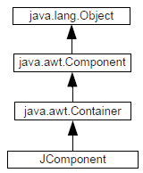
Класс JComponent
Является базовым классом почти для всех Swing-компонентов пользовательского интерфейса (J-классов). Swing-компоненты пользовательского интерфейса наследуют от класса JComponent следующие свойства:
реализация PL&F
расширяемость
обработка событий клавиатуры
прорисовка границ
масштабируемость
отображение подсказок
автопрокрутка
возможность отладки графики
поддержка вспомогательных технологий
многоязыковая поддержка

Slide 31
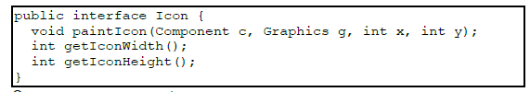
Класс JPanel
Является легковесным объектом, представляющим панель со встроенной поддержкой двойной буферизации.
Интерфейс Icon описывает изображения фиксированного размера. Класс ImageIcon реализует интерфейс Icon для объекта типа java.awt.Image.
Интерфейс Icon и класс ImageIcon

Slide 32
Класс JLabel
Реализует однострочную текстовую метку с дополнительными возможностями:
наличие изображения;
возможность изменения взаимного расположения текста и изображения.
Является реализацией кнопки с возможностью включения изображения. Фон кнопки должен совпадать с фоном контейнера, в котором она находится.
Класс JButton

Slide 33
Класс JCheckBox
Соответствует объекту CheckBox, не входящему в группу. Можно задавать собственные изображения для выбранного и невыбранного состояния.
Соответствует объекту CheckBox, входящему в группу, так, что в данный момент времени может быть выбран только один из них. Группа объектов задается с помощью ButtonGroup
Класс обеспечивает основные функции простого текстового редактора. Основными подклассами JTextComponent являются JTextField, JTextArea, JTextPane.
Класс JRadioButton
Класс JTextComponent

Slide 34
Класс JComboBox
Представляет собой выпадающий список с возможностью выбора и
редактирования.
Реализует список элементов.
Класс JList

Slide 35
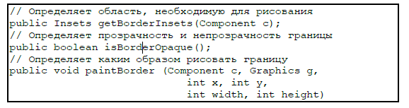
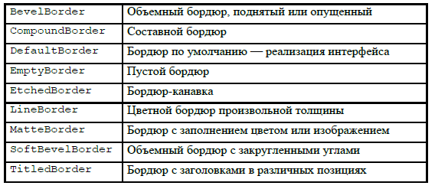
Бордюры (Border)
Рисование границ вокруг компонентов (бордюров) обеспечивается с помощью интерфейса Border. Border требует реализации следующих методов:
В пакет Swing входит 9 классов для рисования бордюров

Slide 36
Классы меню
Классы, обеспечивающие работу с меню (JCheckBoxMenuItem, JMenuItem, JRadioButtonMenuItem, JMenu, JMenuBar, JSeparator), являются подклассами компонента JComponent. Это позволяет в отличие от AWT добавить меню в любое место программы, к люб.ому контейнеру
Позволяет связать выпадающее меню с любым компонентом
Класс JPopupMenu

Slide 37
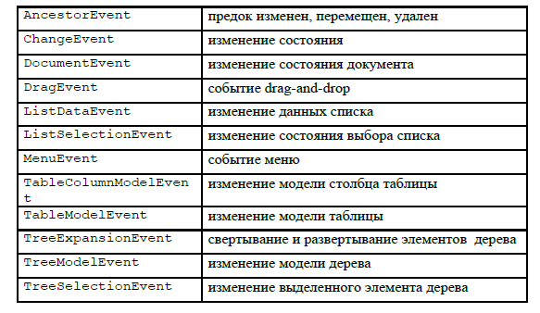
События пакетов Swing

